Slide 1
Obligatie fonds dat coupon heeft van 5%
Uitgegeven door de grootste beheerder ter wereld
I shares by blackRock
Risico groep 3
Verhandelbaar iedere dag op e beurzen

Slide 3
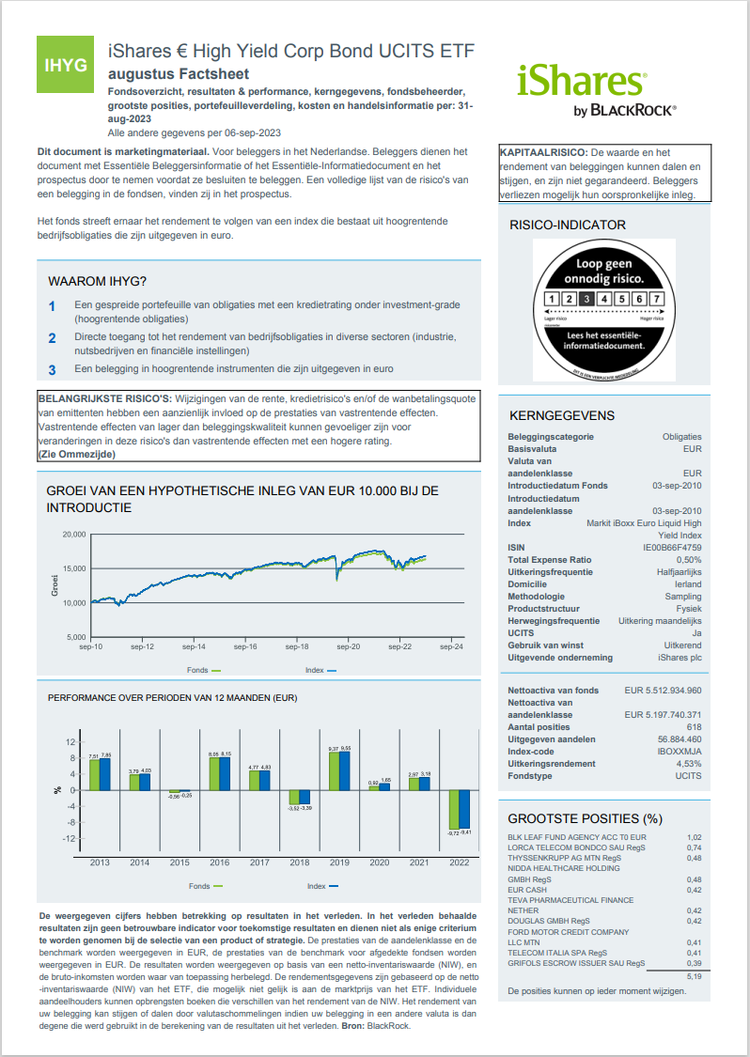

Slide 4
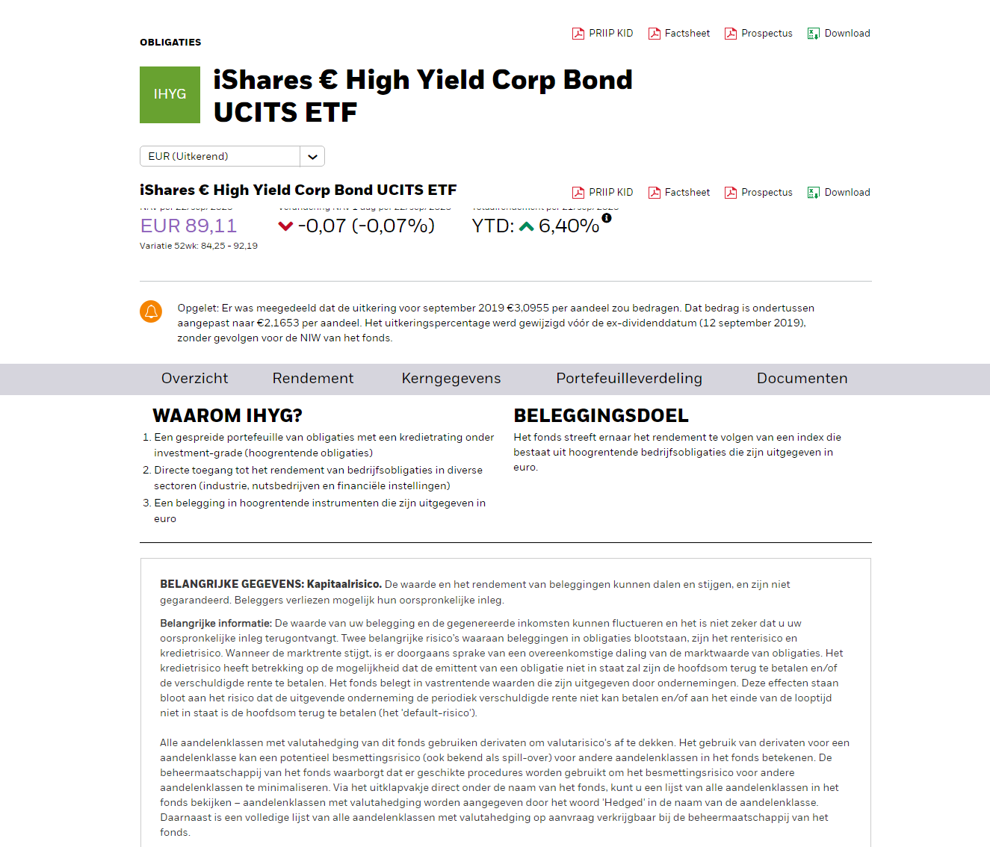

Slide 7
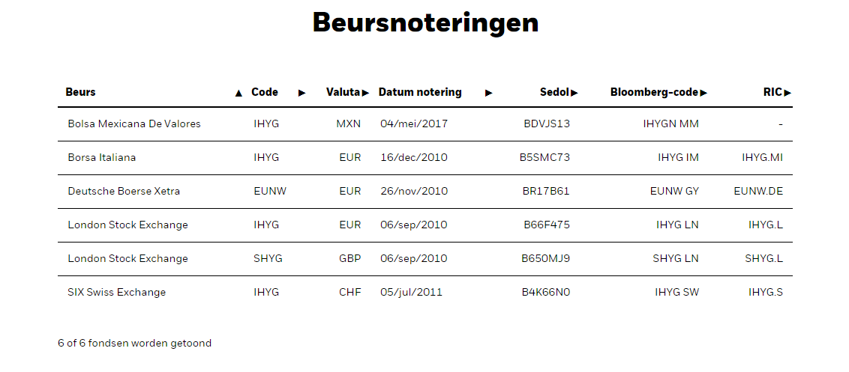

Slide 8
